Slide 1
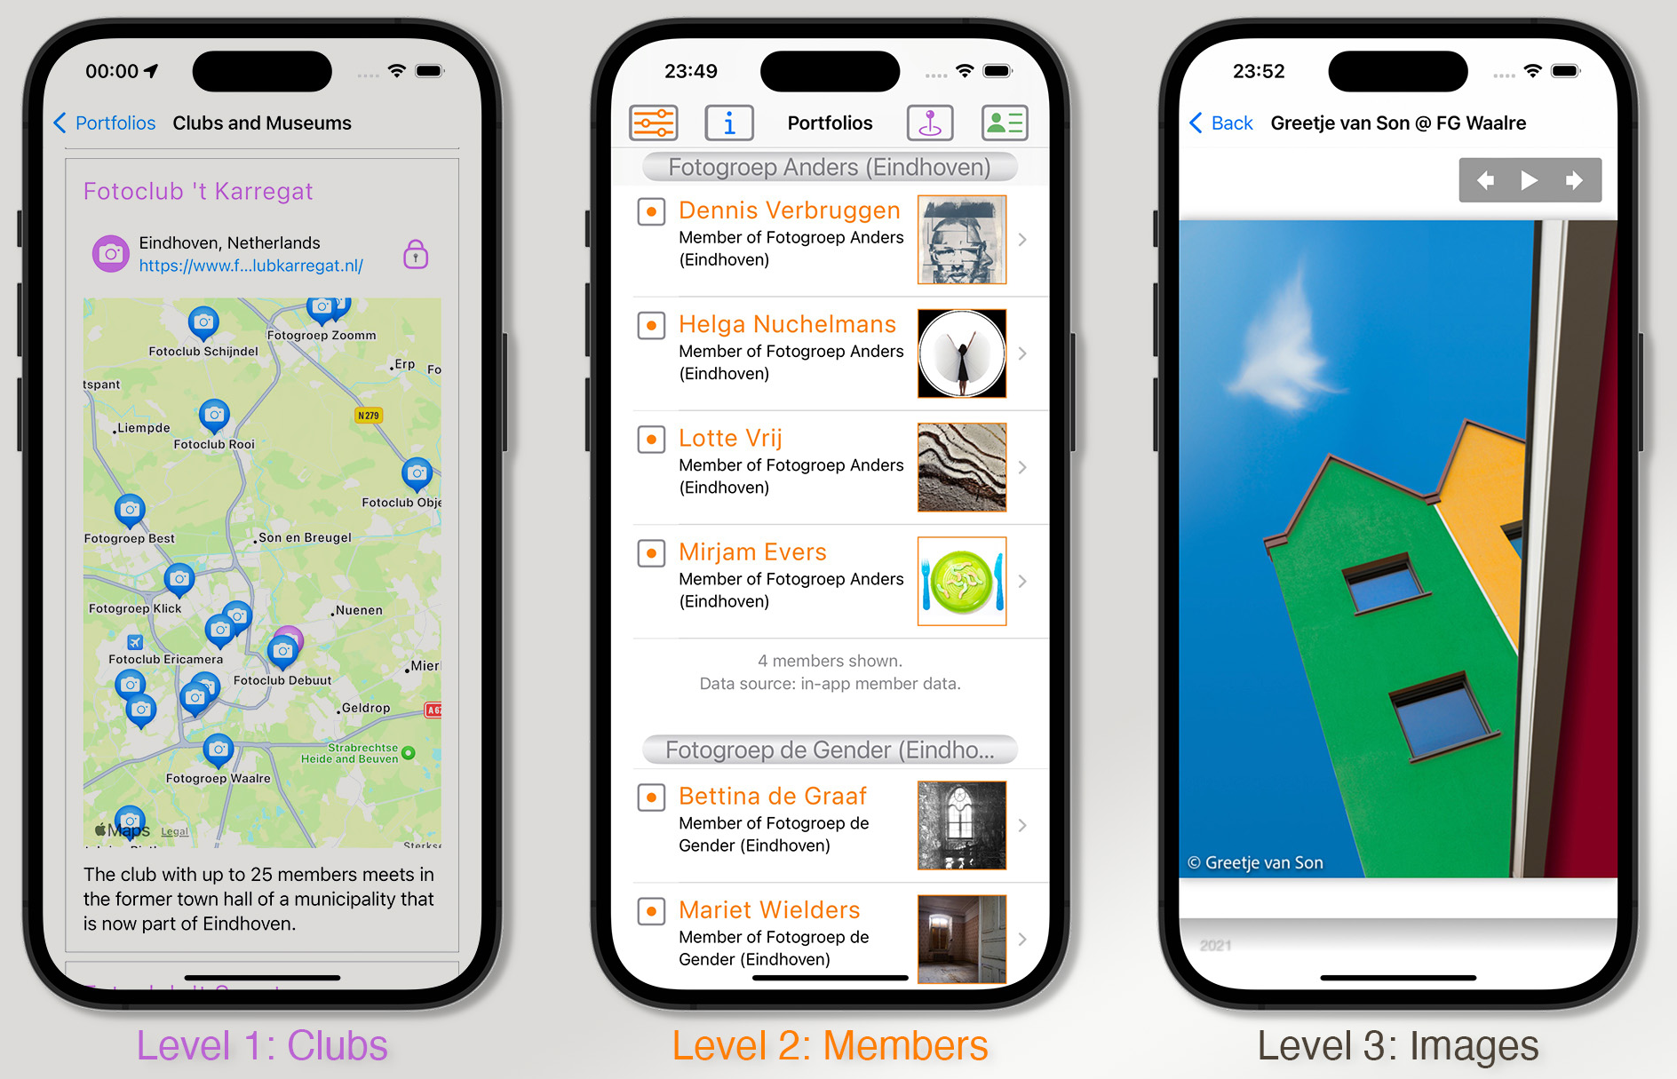
Fotoclub Hub Een portfolio app voor fotoclubs
Online portfolio’s van amateur- fotografen in kader van fotoclubs.
Club concept staat centraal (i.t.t. Squarespace, Glass, 500px…).
Centraal toegang naar geselecteerd werk van b.v. 100 clubs.
Decentraal beheer: club beheert eigen ledenlijst & foto’s.
Club websites: optie voor integratie in bestaande WP site.
Gefaseerde invoering: club kan in eigen tempo meedoen.
Github: samenwerking aan groei onderliggende software.
Gratis: verlaagt drempel om het te gebruiken.
bijwerken
Peter van den Hamer
Fotoclub Hub
11 Nov 24

Slide 2
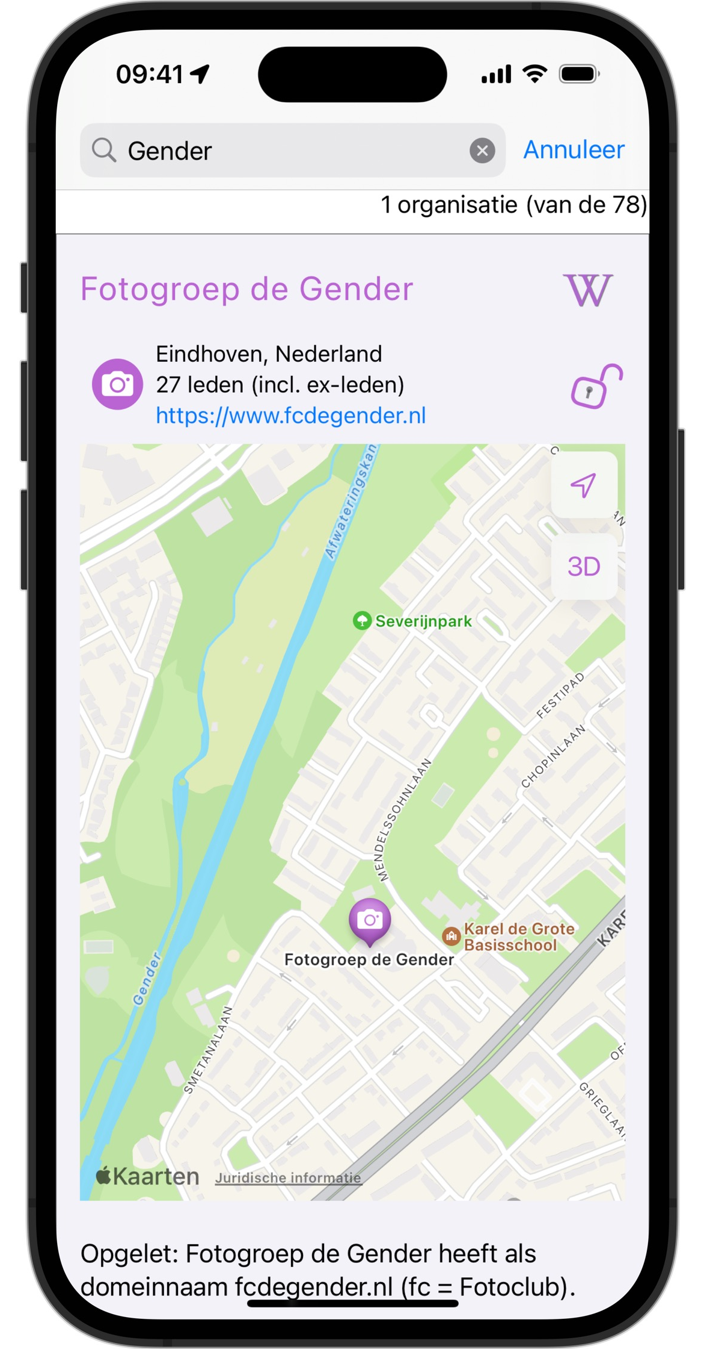
Praktische kanten
App voor iPhone, iPad (eventueel Mac, Vision Pro)
Website voor overig gebruik (PC, Android, Huawei/Xiaomi/Oppo…)
Meerdere fotoclubs
Momenteel 100 app gebruikers → 2k (NL, app&web)? → 100k (app&web)??
Wereldwijd.
Ondersteunt nederlands & engels (past zich vanzelf aan).
Staat in Apple App Store
App kent onze Fotobond, maar ondersteunt willekeurige clubs.
Documentatie (nl, en) ingebouwd in de app.
Uitgebreidere documentatie (en) op www.github.com

Slide 3
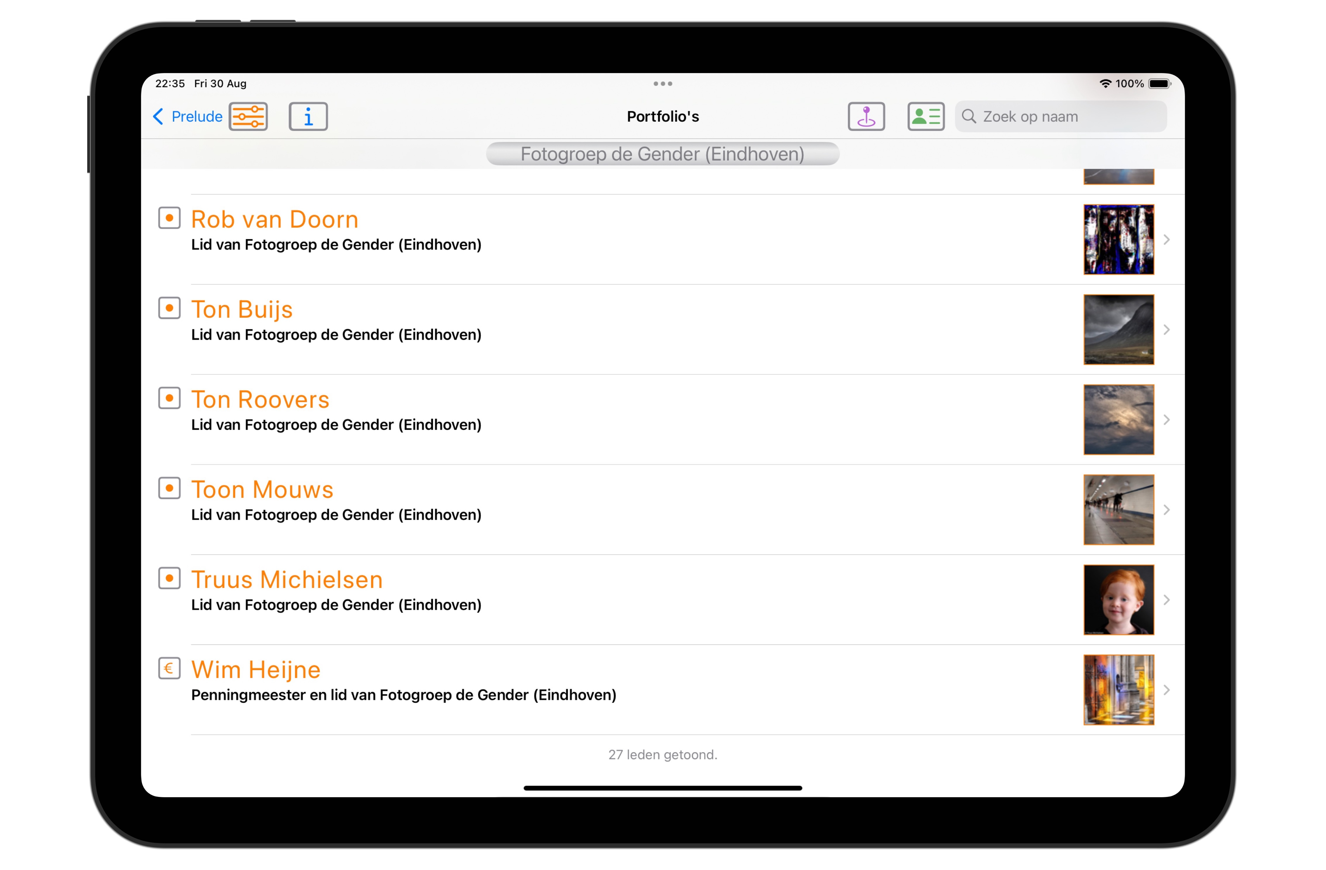
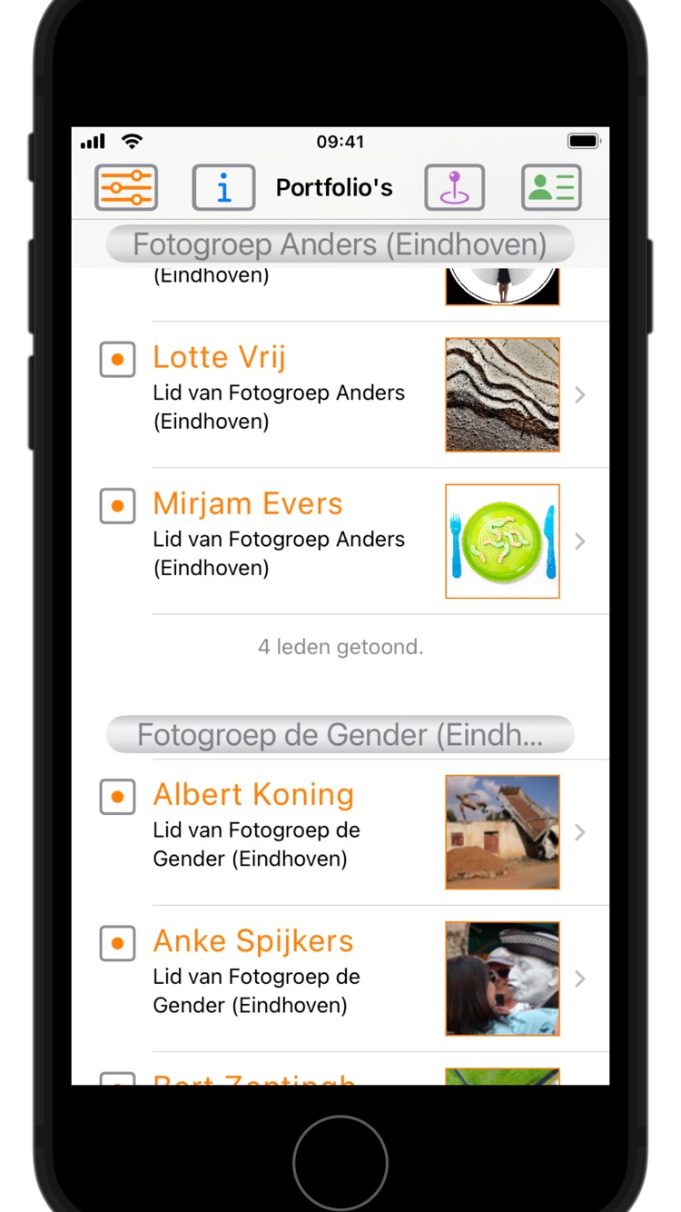
Clubs en hun leden (“Portfolio’s”)
iPad 10th gen NL / iOS 18.1
iPhone SE NL / iOS 18.1

Slide 4
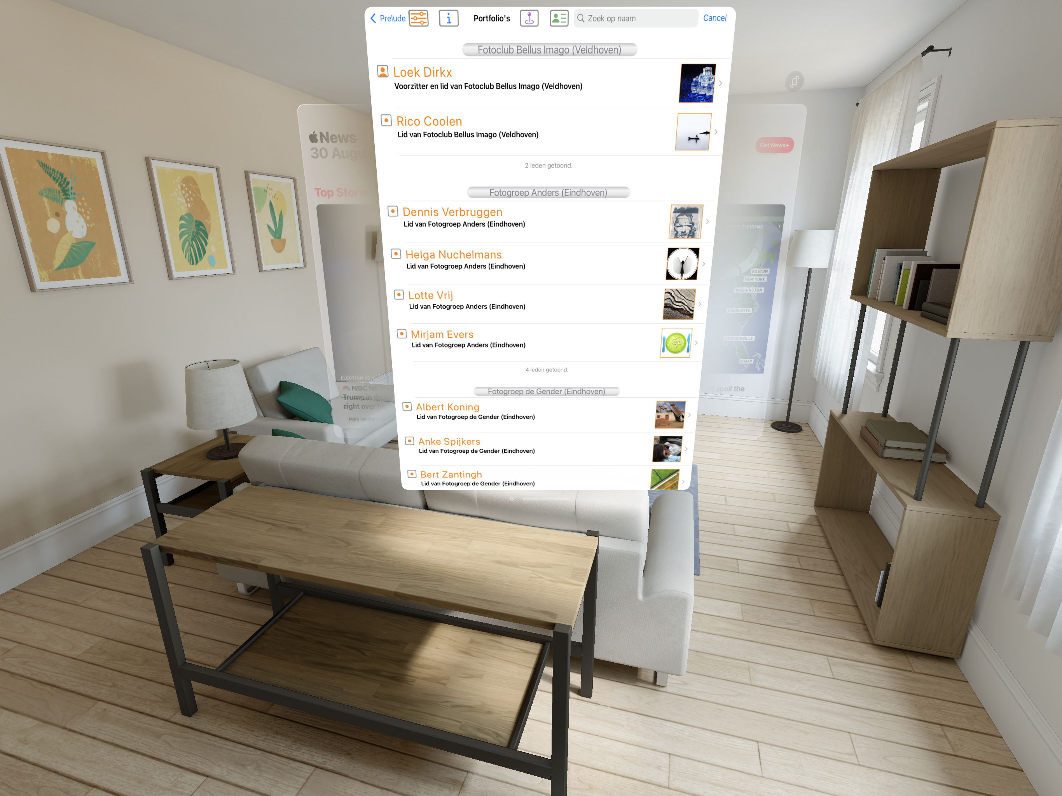
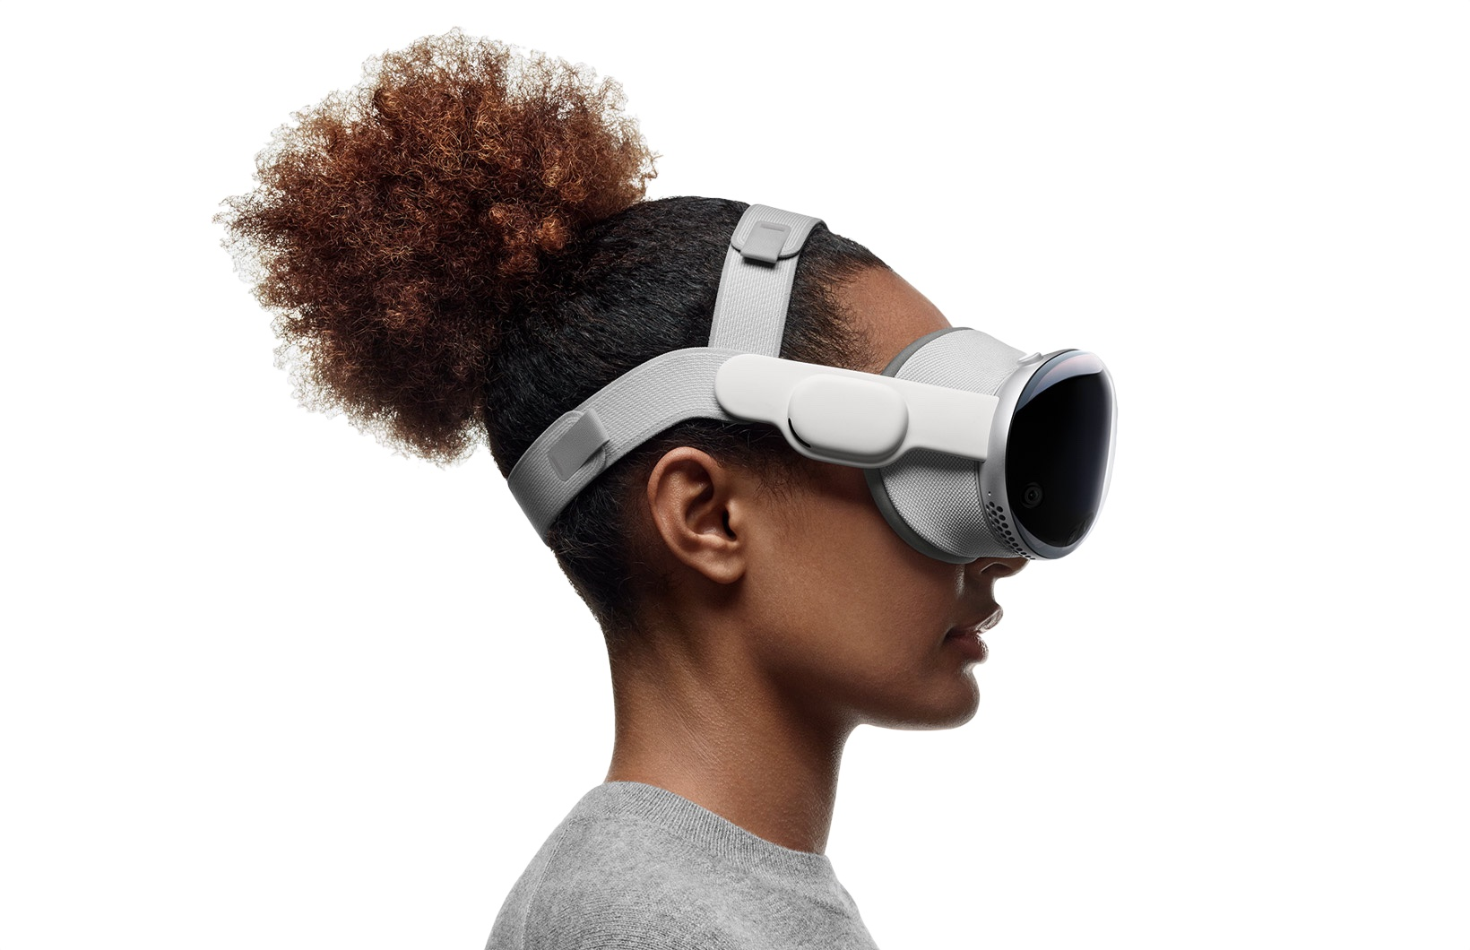
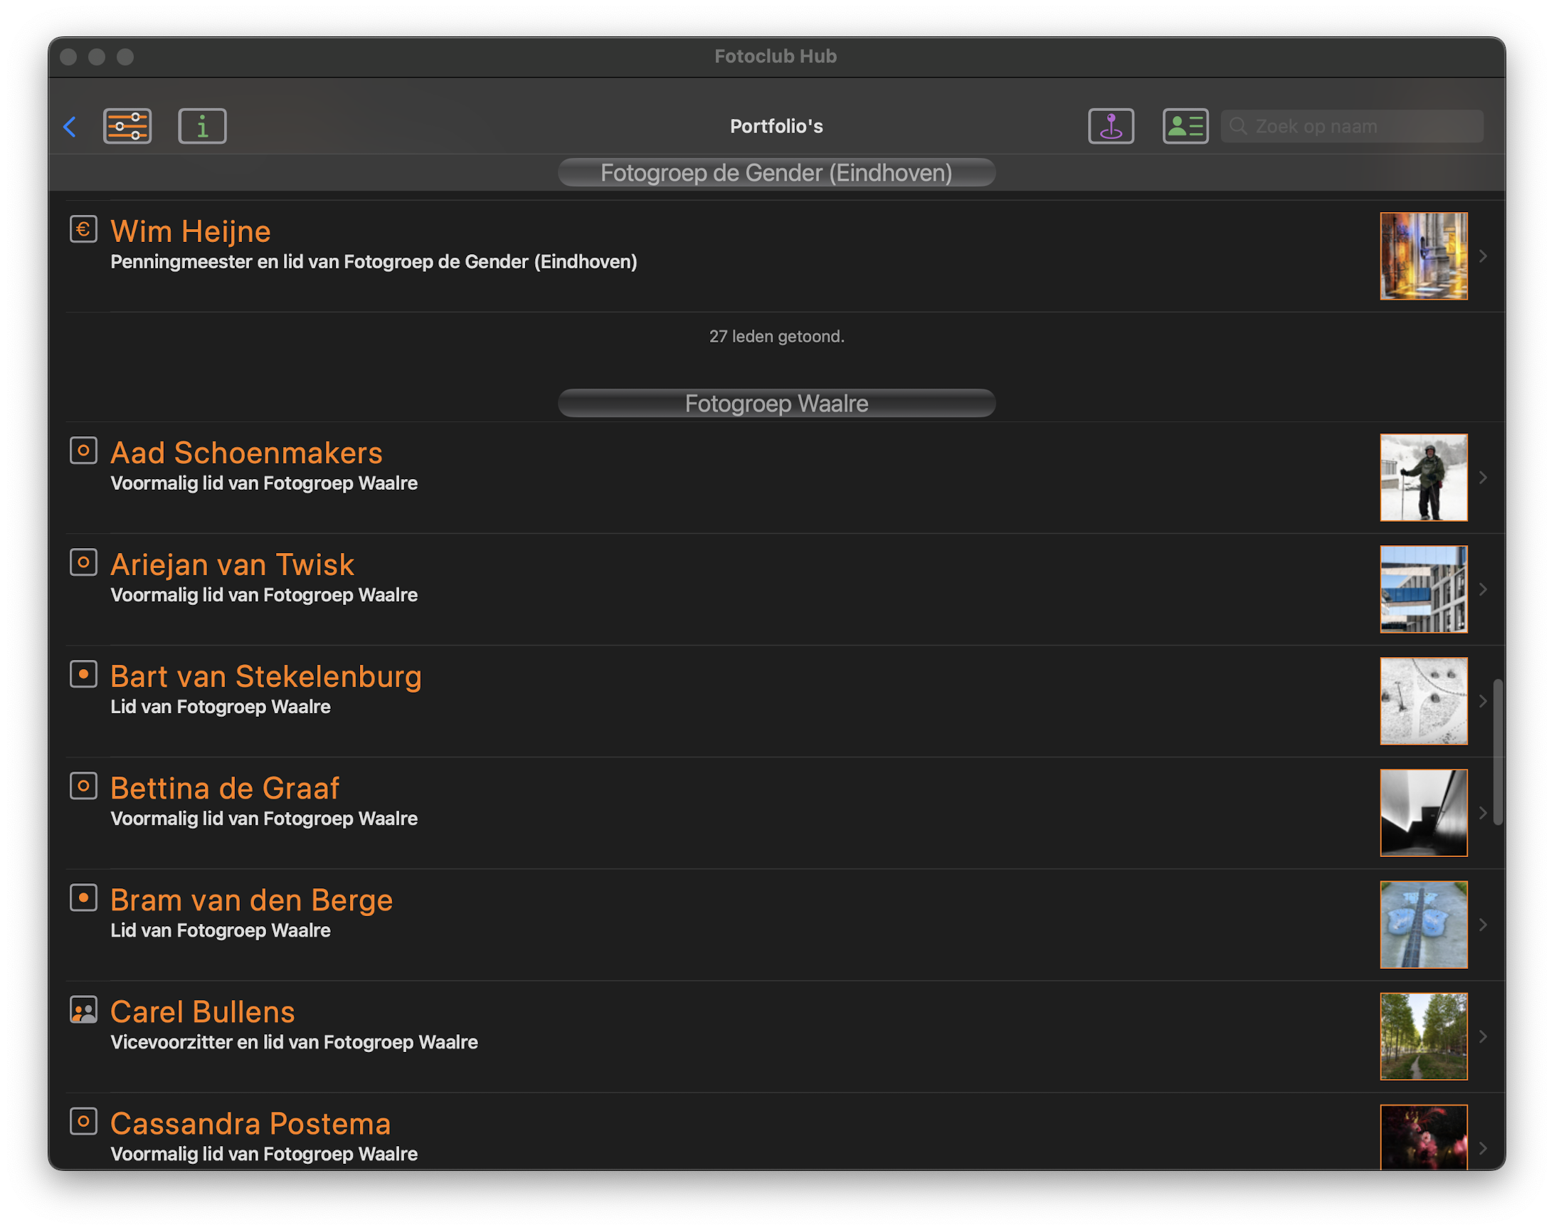
Vision Pro
Mac
Mac Studio NL / MacOS / dark mode
bijwerken
Vision Pro NL / VisionOS 2.0 beta

Slide 5
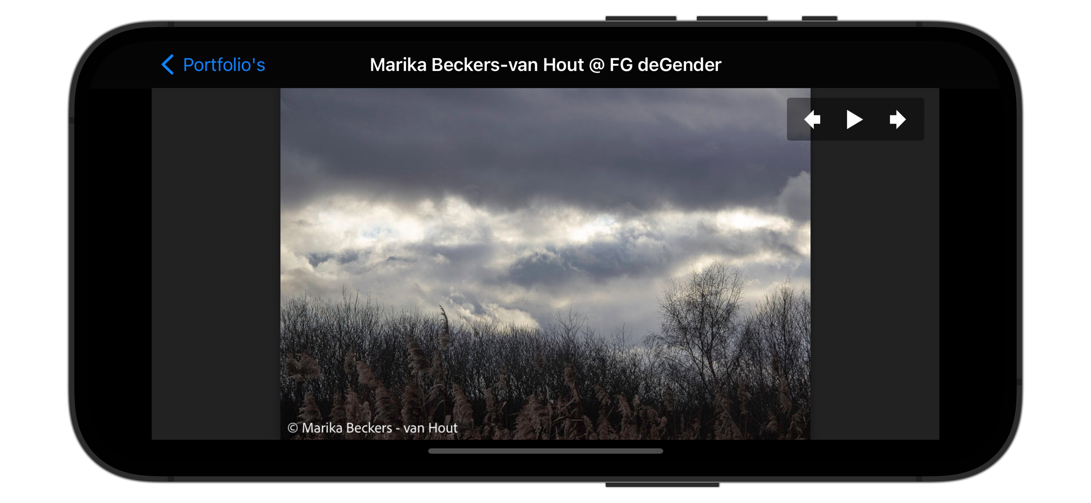
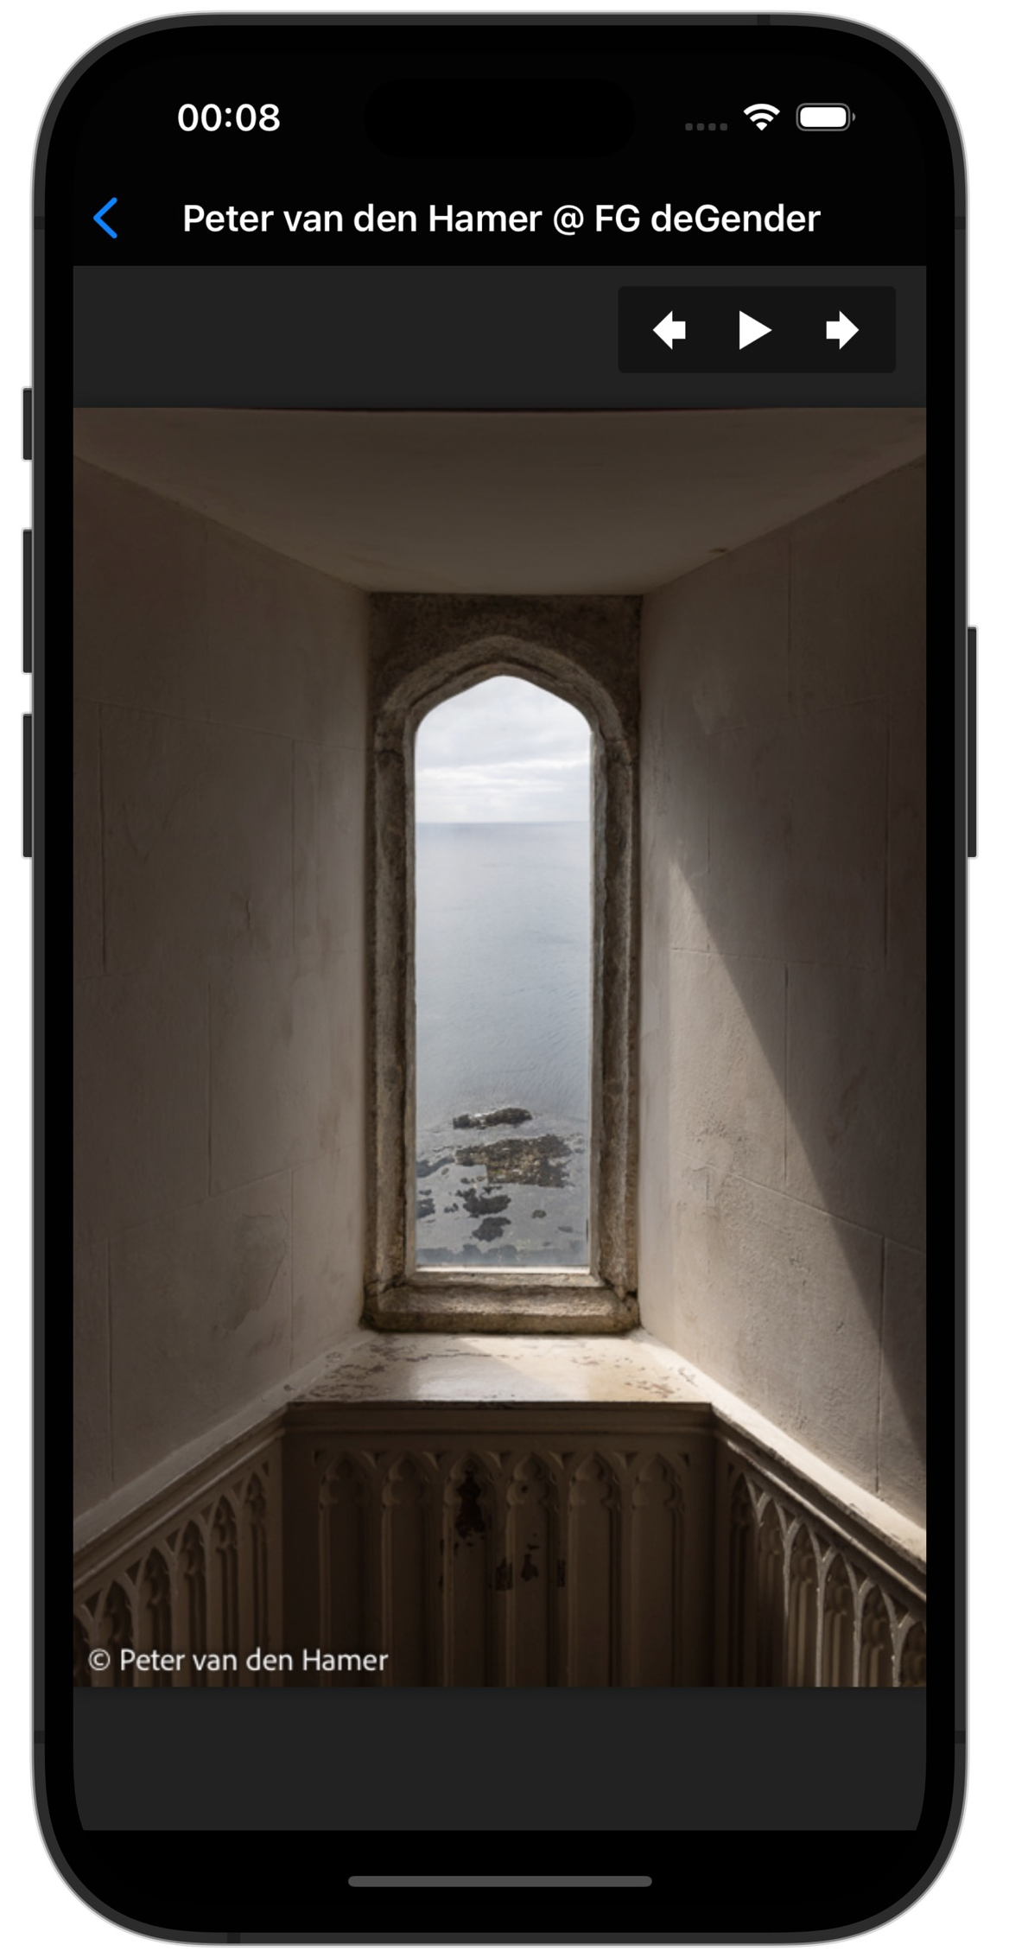
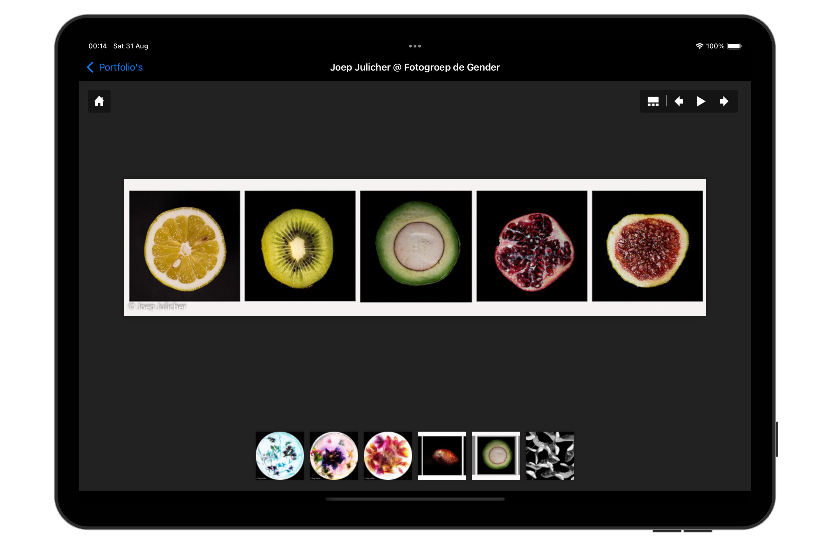
Voorbeeld van 3 portfolio’s

Slide 6
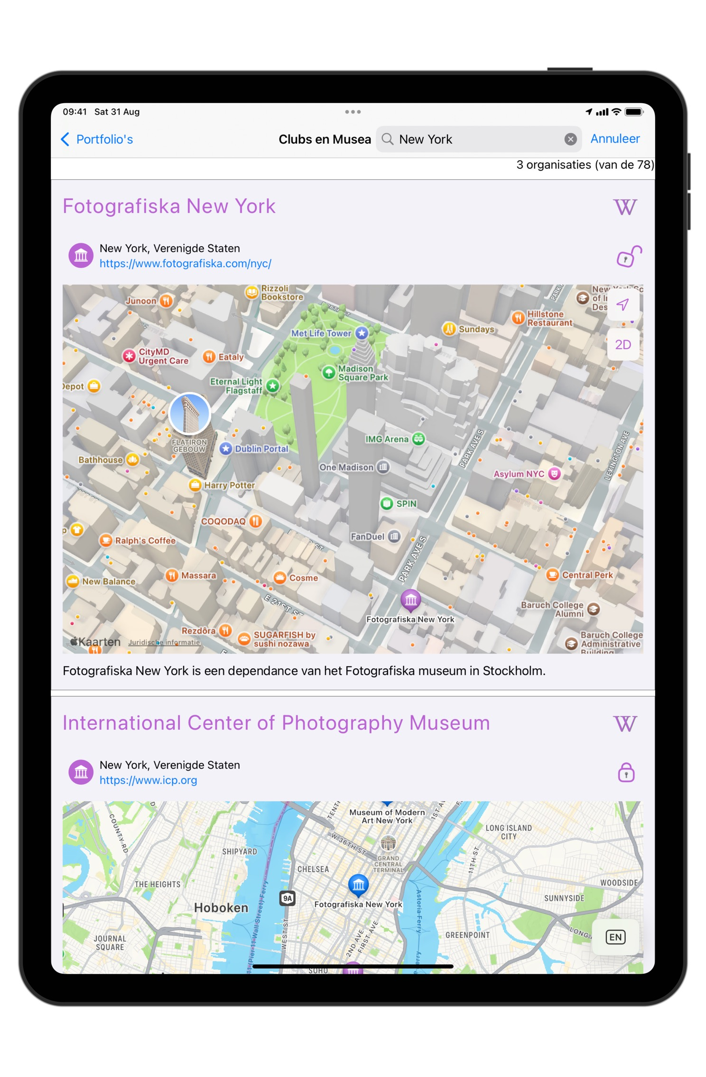
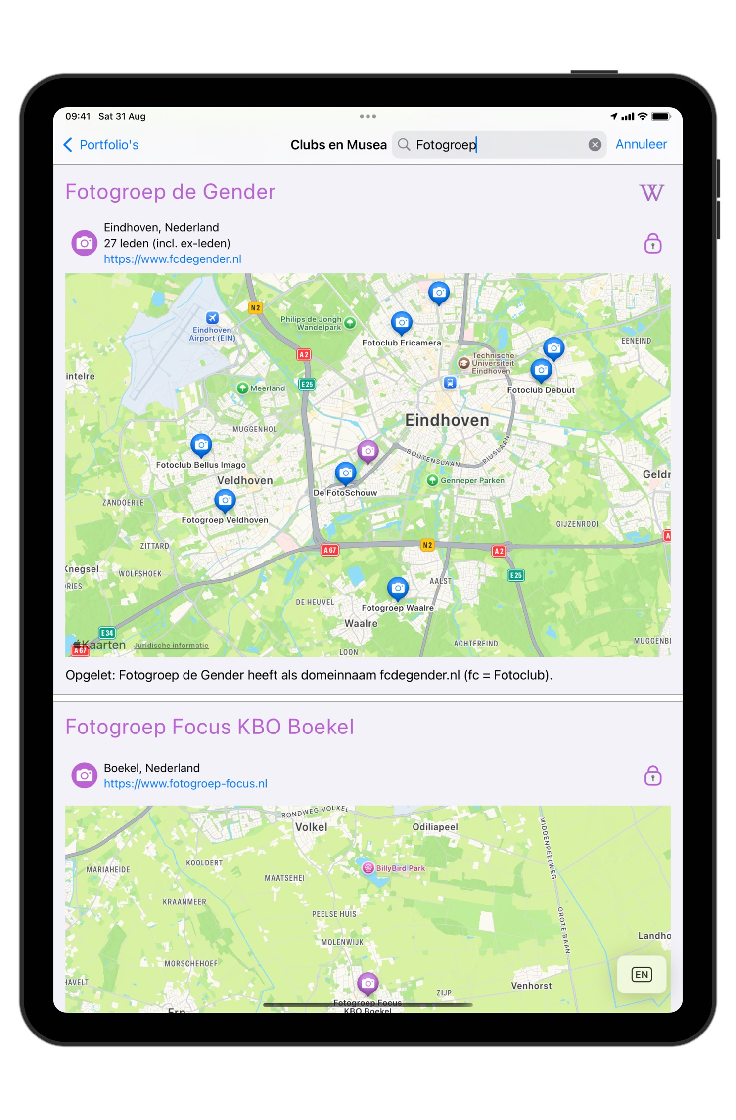
Alle 44 clubs in regio Brabant Oost

Slide 7
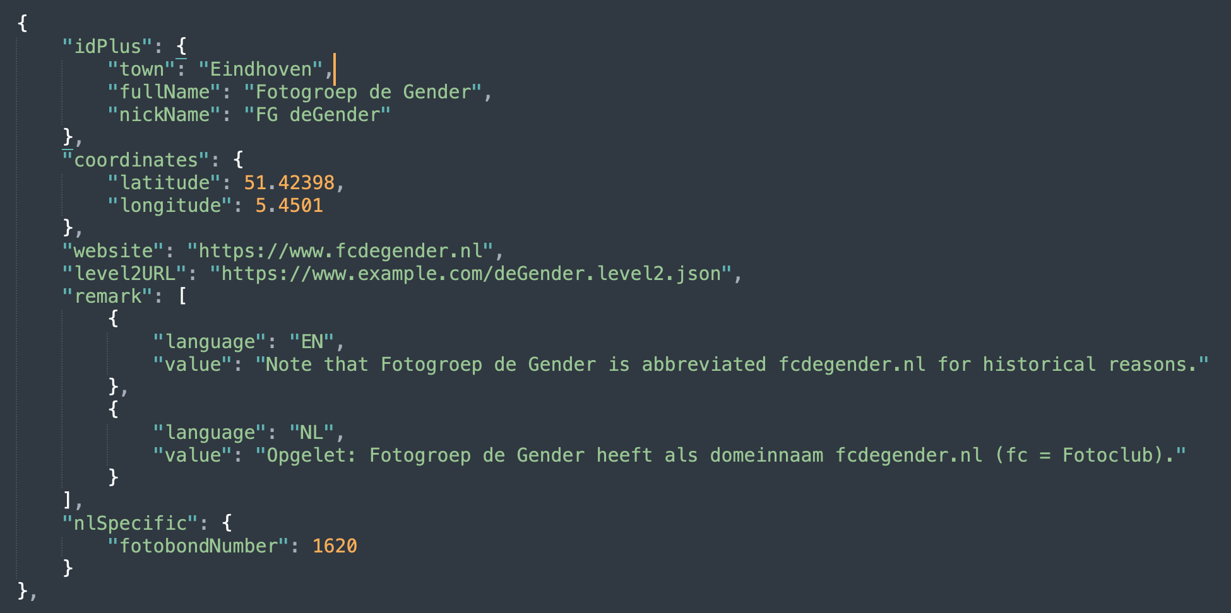
Level 1: hoe voegt men clubs toe?
bijwerken
Dit staat in een groeiend bestand met 44 fotoclubs en 34 fotomusea.
Er is een copie van root.level1.json op een centrale plek (centraal beheer).
Alle verzoeken om een club toe te voegen (alleen technische controle, binnen 48h).
Alleen idPlus en coordinates velden zijn verplicht.
Q: waarom is idPlus.town verplicht? A: voor clubs met dezelfde naam
Q: hoe komt app aan “Nederland” of “Netherlands”? A: magic (via coordinaten)
Q: kan club zelf “remark” of “coordinates” aanpassen? A: ja (via level2 bestand)

Slide 8
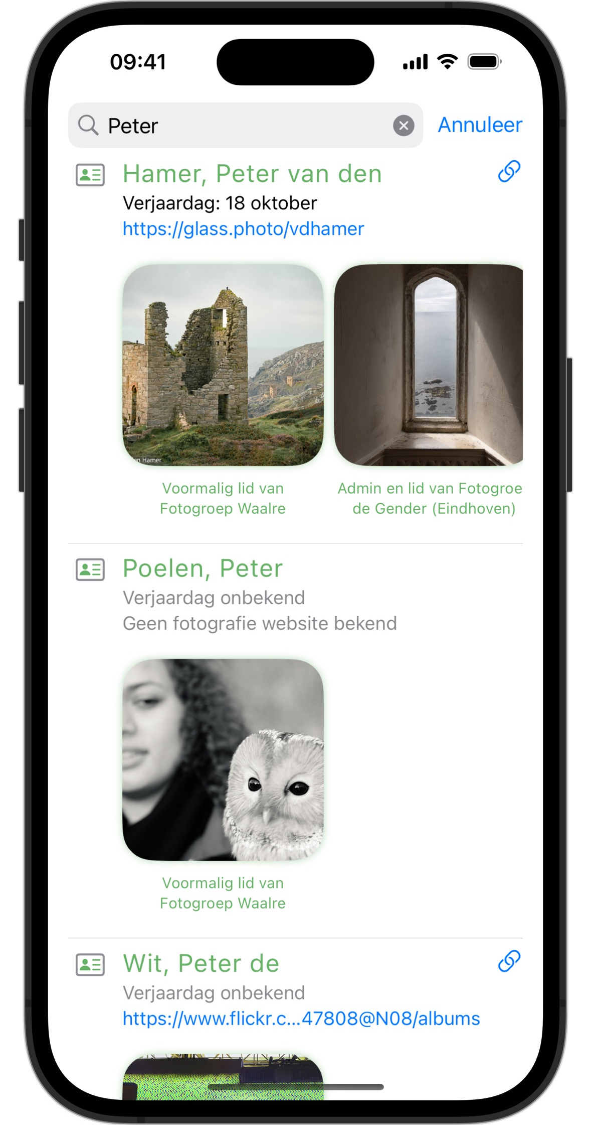
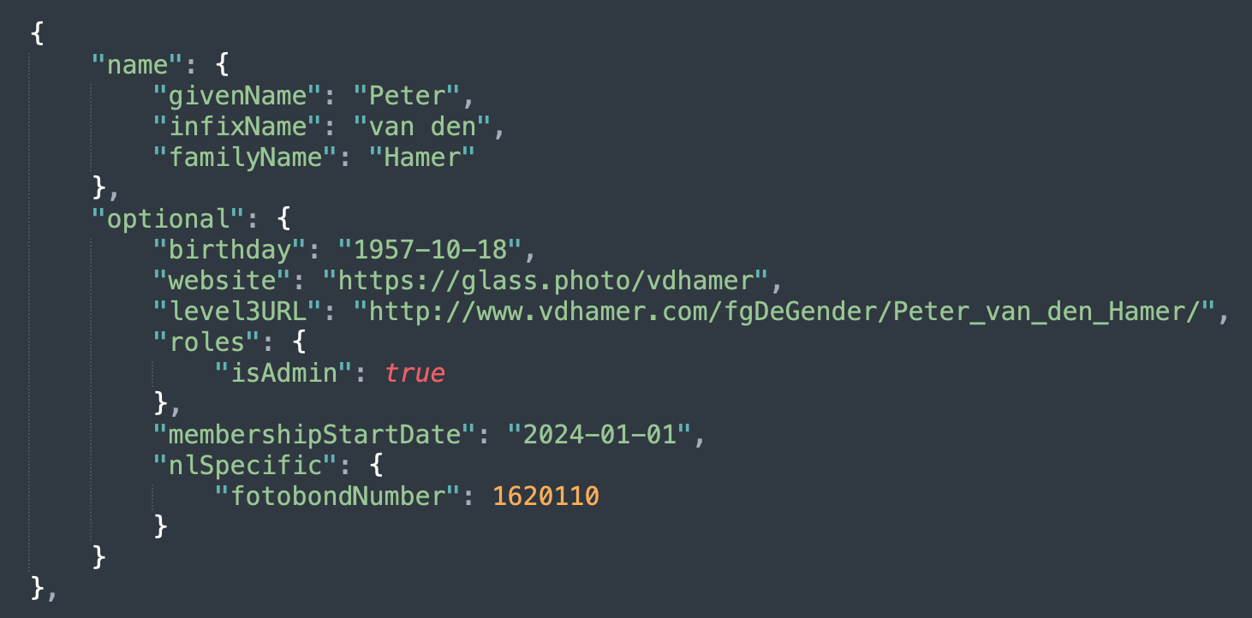
Level 2: hoe voegt men clubleden toe?
bijwerken
Dit staat in een computer leesbaar ledenbestand per club(fgDeGender.level2.json).
De club mag het bestand zelf aanmaken, opslaan en bijhouden.
Het bestand staat normaal op een club website.
B.v. zelfde manier als Wordpress media files ondersteunt.
Bestand mag ook ex-leden bevatten. Een ex-lid heeft een membershipEndDate.
Een fotograaf kan in meerdere clubs voorkomen (vorige club, gelijktijdig).
Geboortejaar wordt niet gebruikt en mag b.v. op 9999 staan.

Slide 9
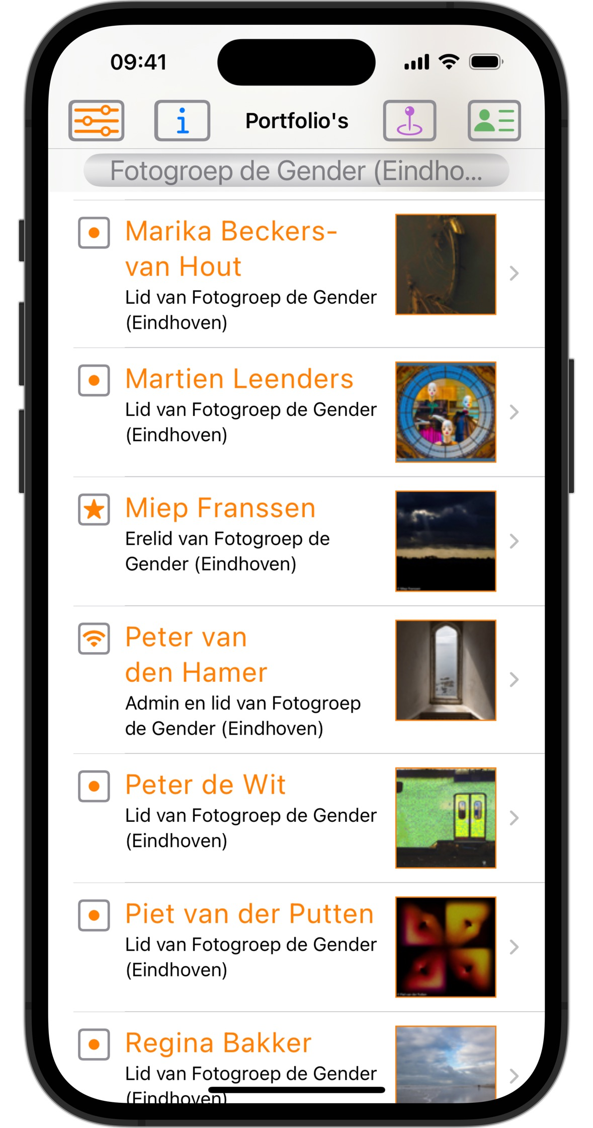
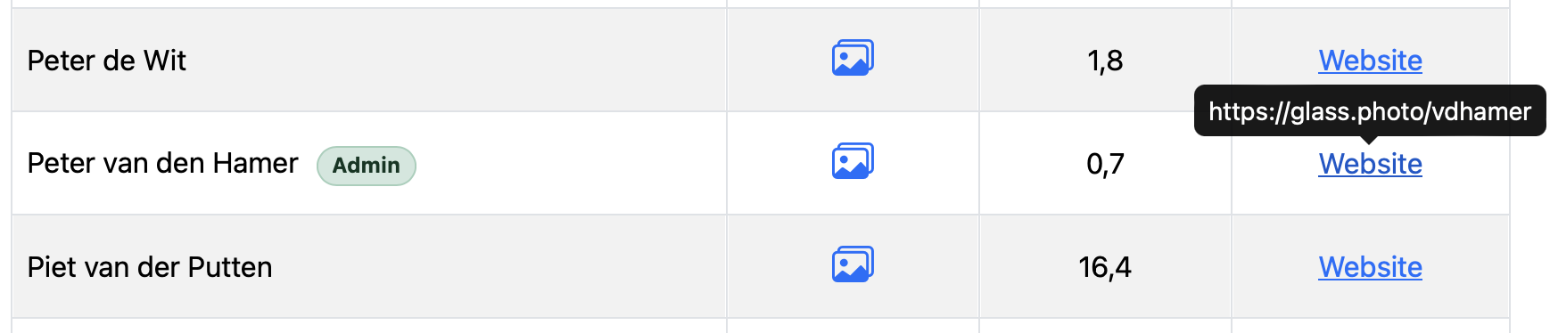
Level 2: hoe ziet dit eruit op website?
bijwerken

Slide 10
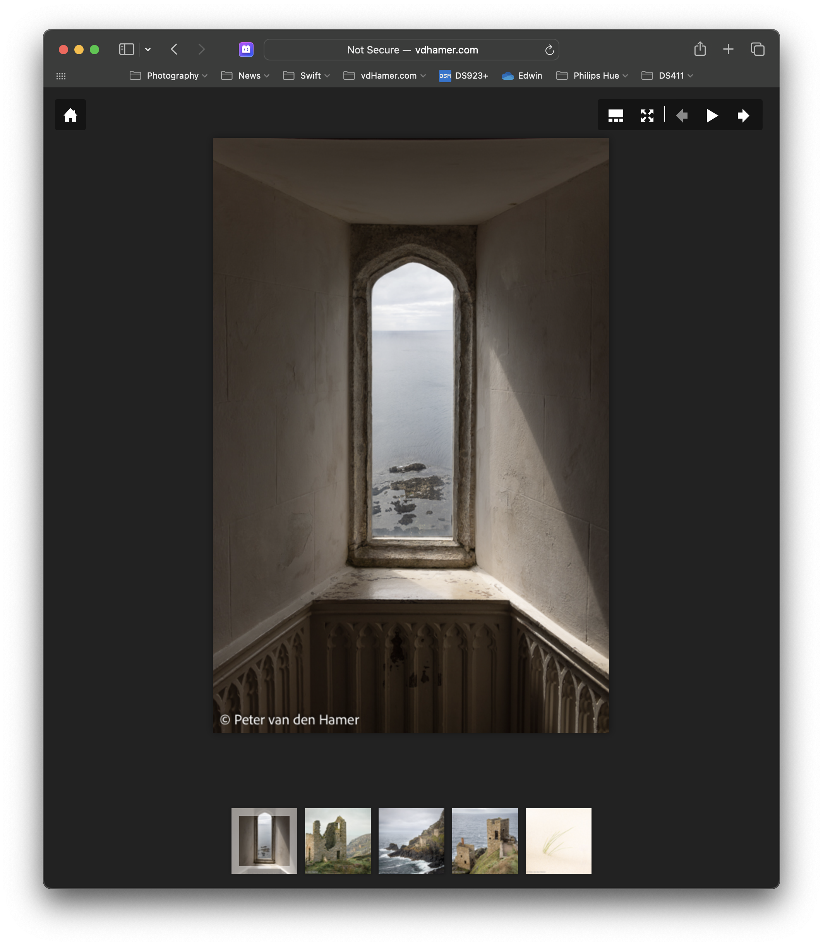
Level 3: Portfolio van een clublid bekijken
Foto’s staan op club website
Portfolio = Lightroom collection per lid. Dit dekt af…
App & site ondersteuning
Navigatie
Afspelen (dia vertoning)
Portrait/landscape mode
Diversiteit browsers
Swipen op touch screen
Copyright plaatsen
Resolutie terugschalen
Volgorde (evt op datum)
Upload naar server (ftp)
Hergebruik voor expo’s
Evt trefwoorden

Slide 11
FG de Gender
DEMO VAN DE APP? Gesimuleerde iPhone of iPad → Beeld op beeldscherm van Mac (beeldscherm nu even een 4k TV via HDMI)

Slide 12
Overzicht Levels & Centraal/Decentraal

Slide 13
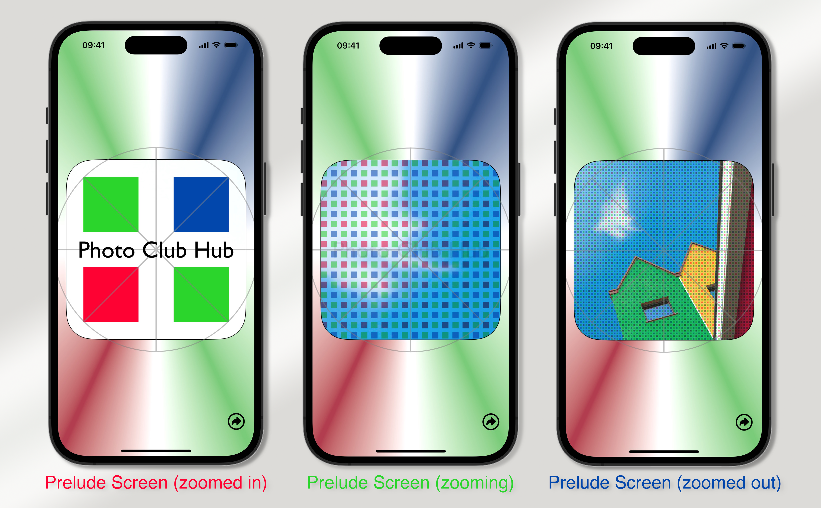
Welkomstscherm (animatie, “prelude”)

Slide 14
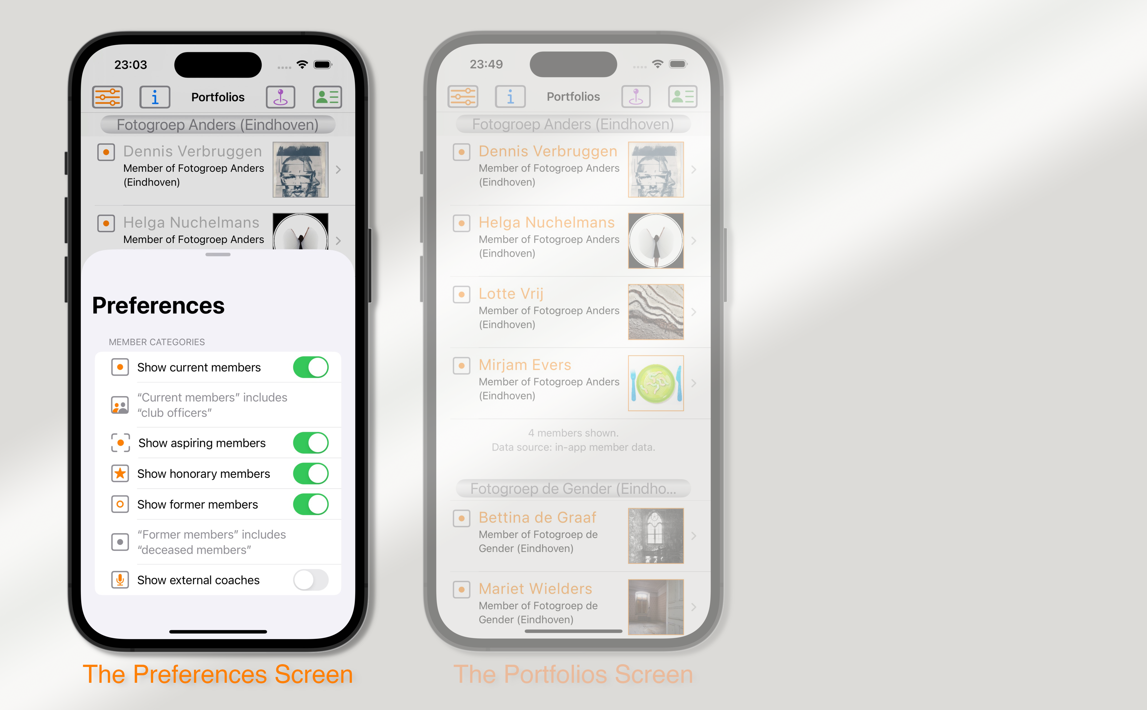
Instellingen
bijwerken

Slide 15
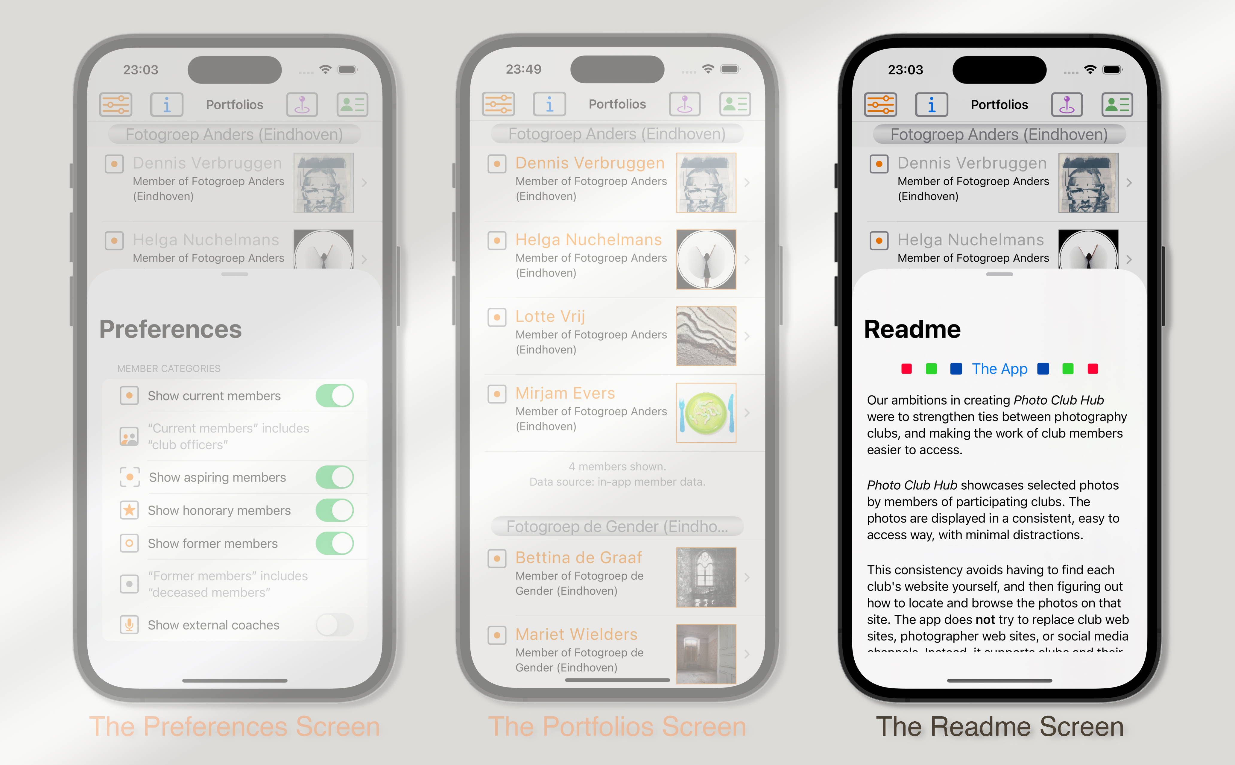
Ingebouwde introductie tot de app (tweetalig)

Slide 16
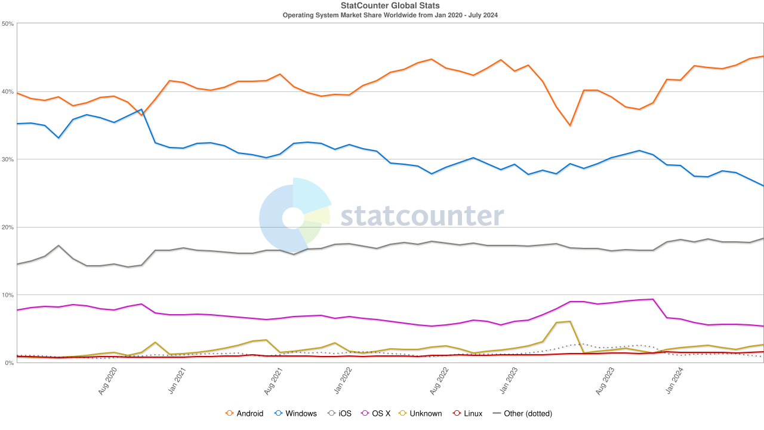
(web) Android ⤴
(web) Windows ⤵
(app) iOS ⤴
(app/web) macOS ➡️
(web) ? ⤵

